Slide 1

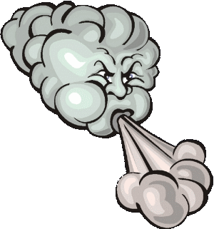

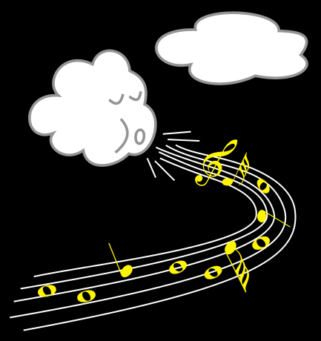
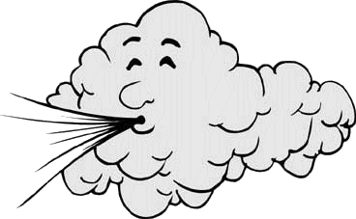
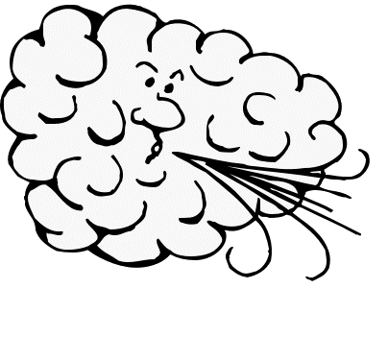

Des 32 vents
de Provence
au
moulin D' A.Daudet
À Fontvieille
Création malouine

Slide 2


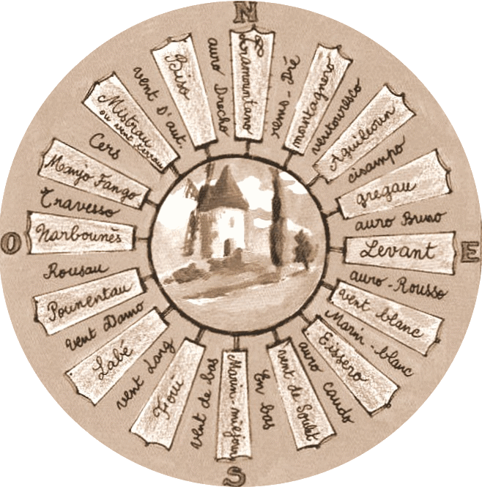

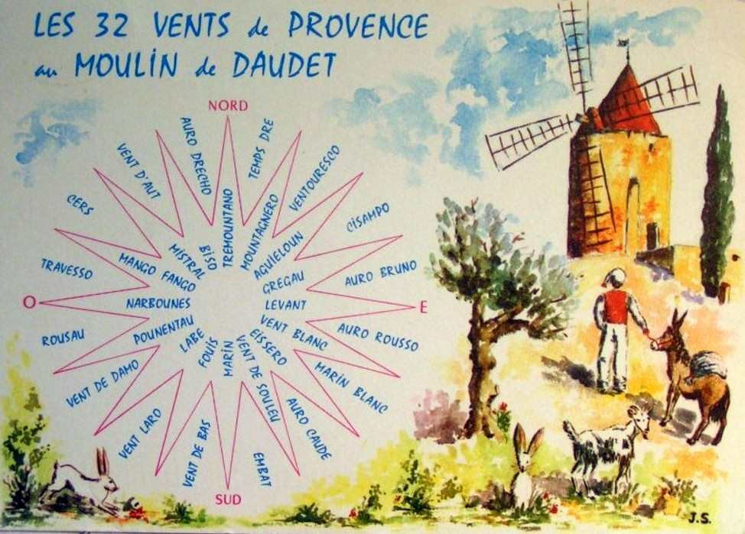
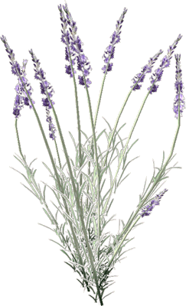


Les vents sont à lire dans le sens de l aiguille d'une montre à partir du Nord
Tramountano...l' auro...La tramontane…
le vent du nord

Slide 3


Alphonse Daudet (1840-1897)
Auteur des « lettres de mon moulin », en
référence au moulin de Saint-Pierre à Fontvielle
dans les Bouches-du-Rhône.
Le moulin construit en 1814, mesure 5m60 et
6 m de diamètre.
Classé aux MH depuis le 6mars 1931.
Ce moulin le plus connu de la région
réçoit la visite de millions de visiteurs et illustre
nombres de cartes de roses des vents .
A l' intérieur, en haut de la tour, on peut lire
le nom de tous les vents de la région.
Tèms-dré...le vent du nord ou bise

Slide 4
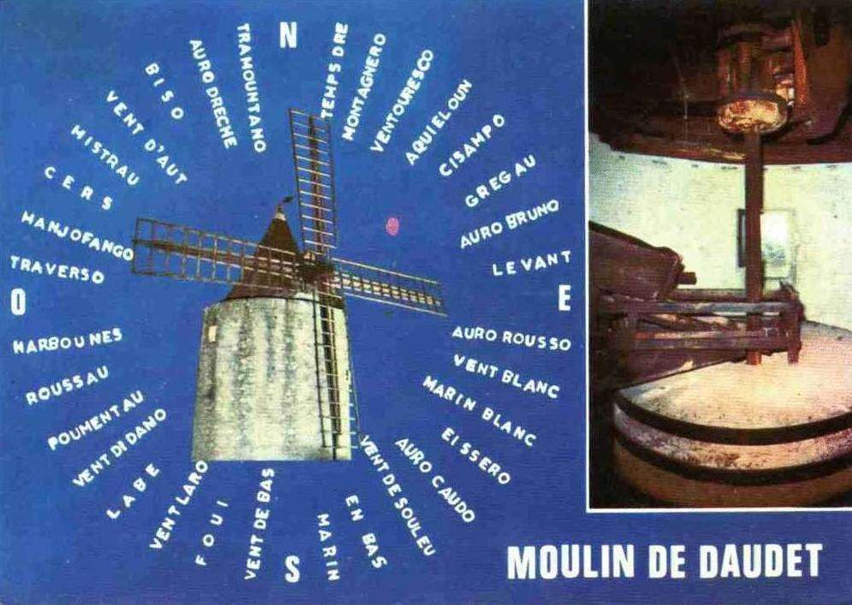
Mountagnero...le vent de la montagne…
La tramontane grecque (du levant)

Slide 5
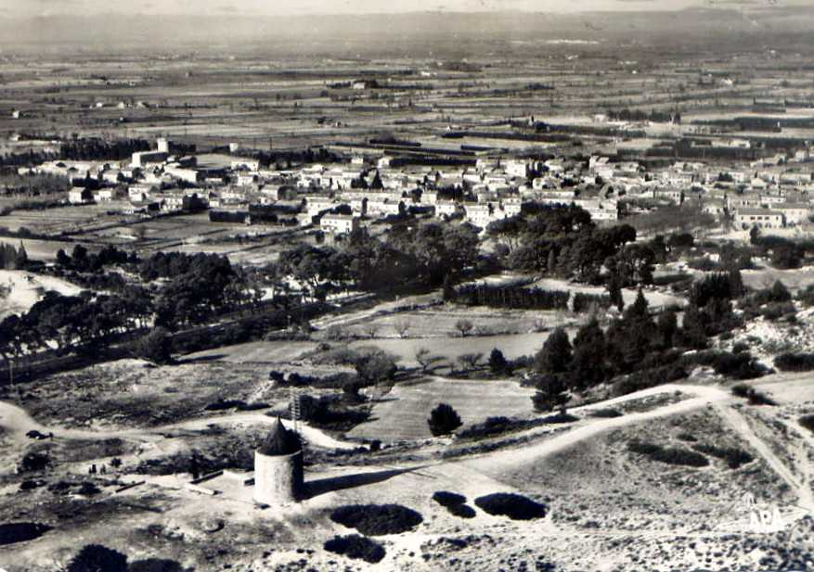
Ventouresco...ventoureso...le vent du Ventoux

Slide 6
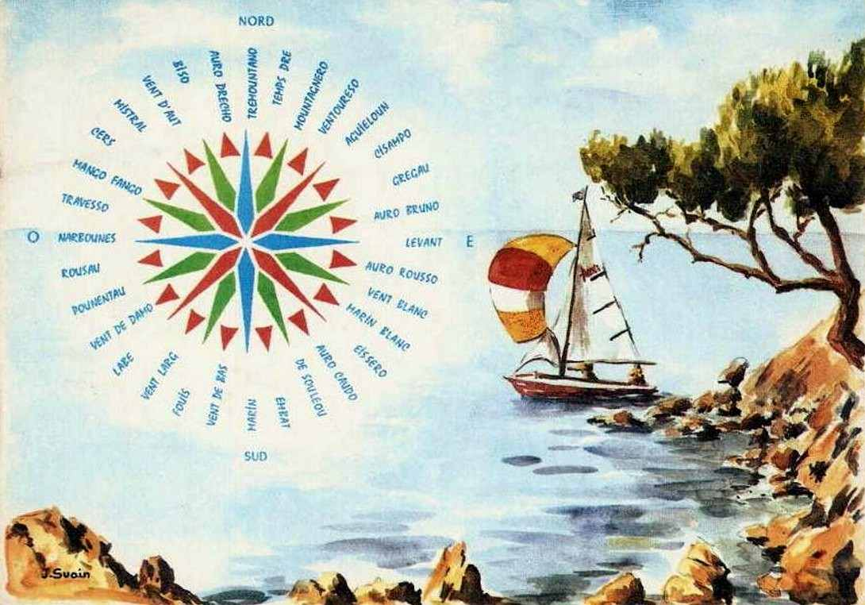
Aiguileoun...lou gré...le Grec...l' aquilon

Slide 7
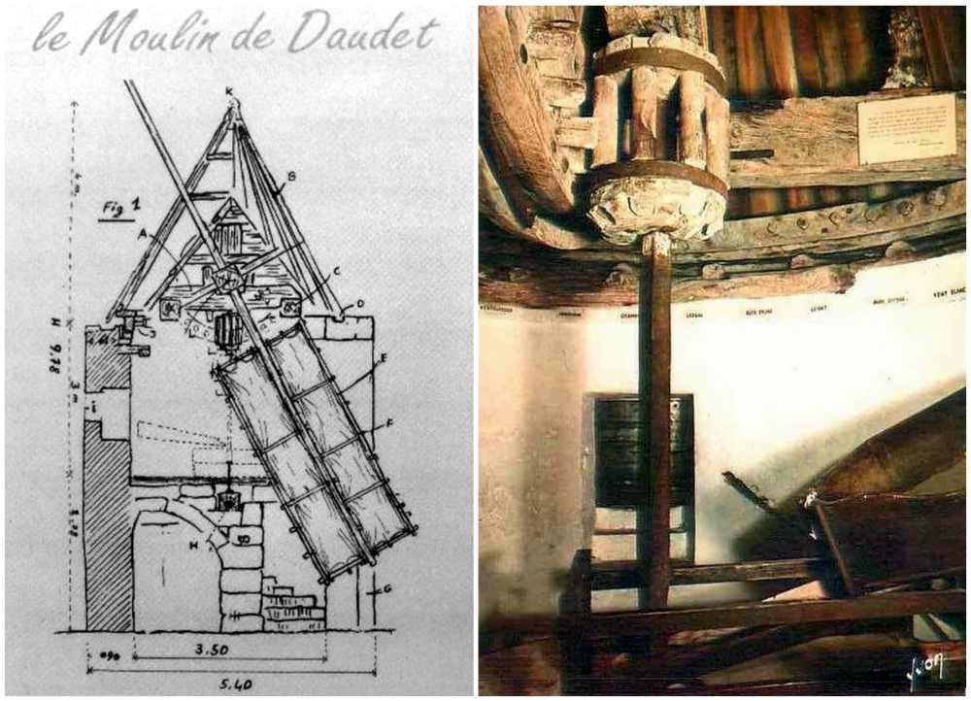
Le nom des vents,inscrit en cercle à l' intérieur
Cisampo…la Cisampe

Slide 8

Gregau...lou levant-gregau...la loumbardo…
la lombarde…le levant grec

Slide 9
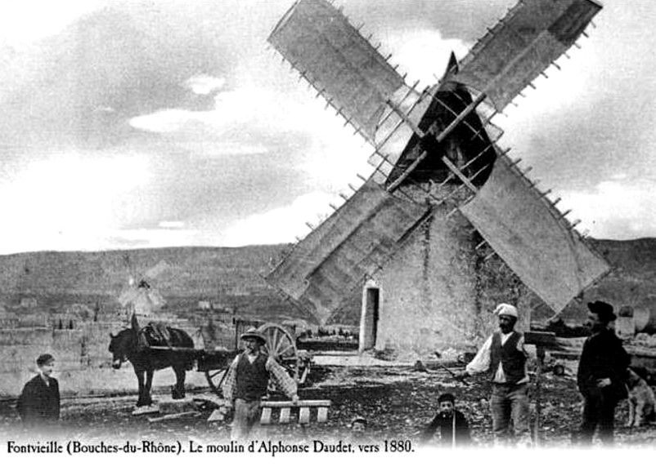
Auro bruno...le vent brun...la bise brune

Slide 10

Levant...lou levant...lou levantas

Slide 11
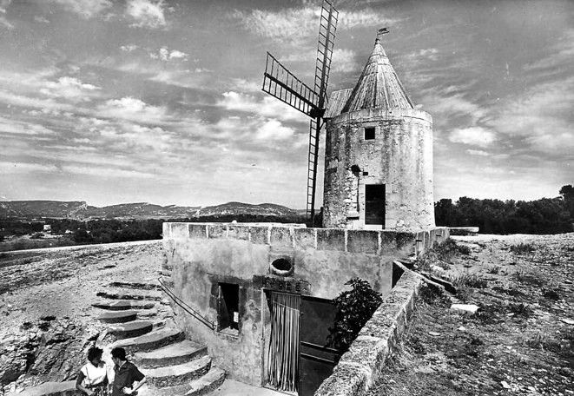
Auro-Rousso...le vent roux

Slide 12
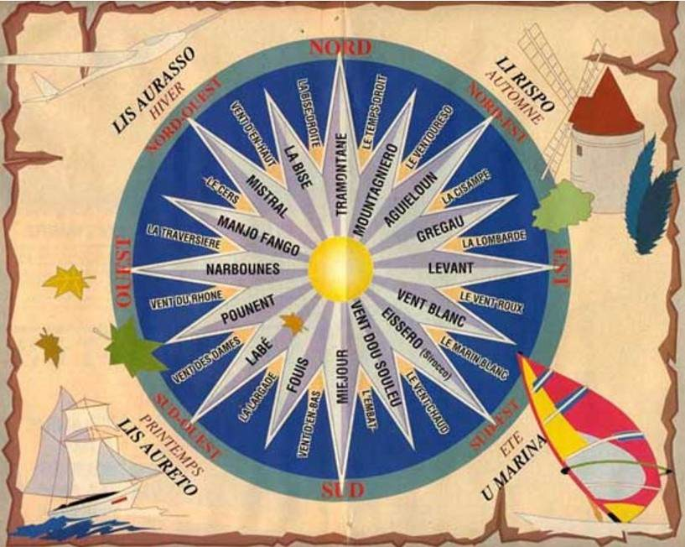
Vent blanc...le vent blanc...lou levant-esseiro...
le gros levant

Slide 13
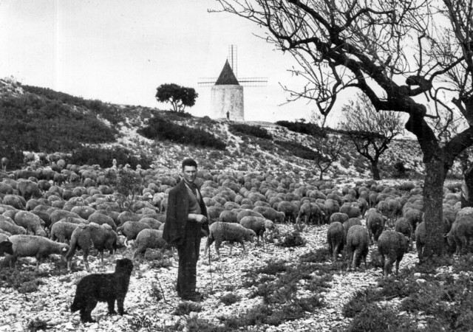
Marin-blanc...le marin blanc

Slide 14
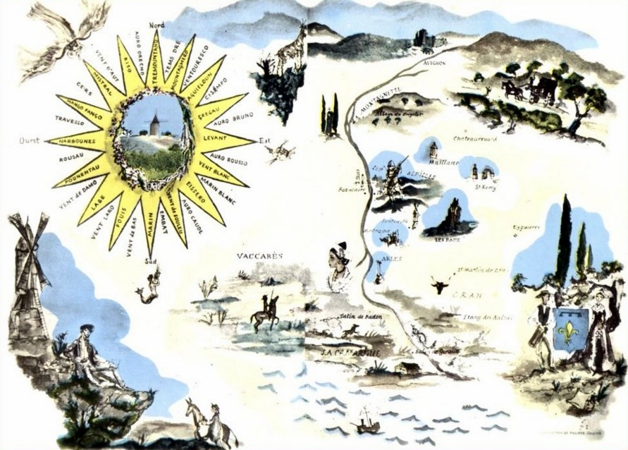
Eissero...le sirocco...l' autun

Slide 15
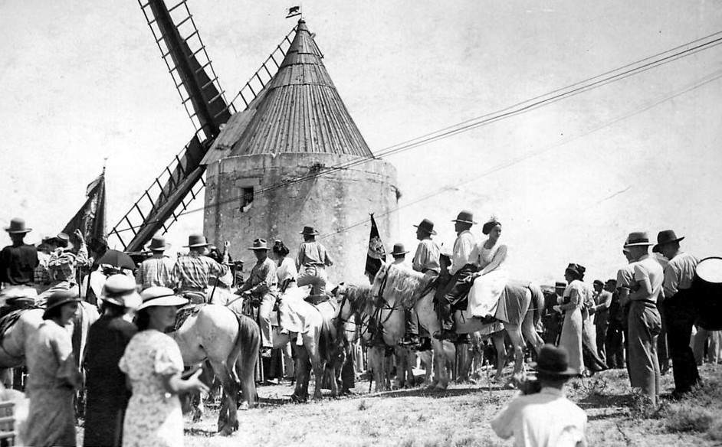
Auro-caudo...le vent chaud

Slide 16
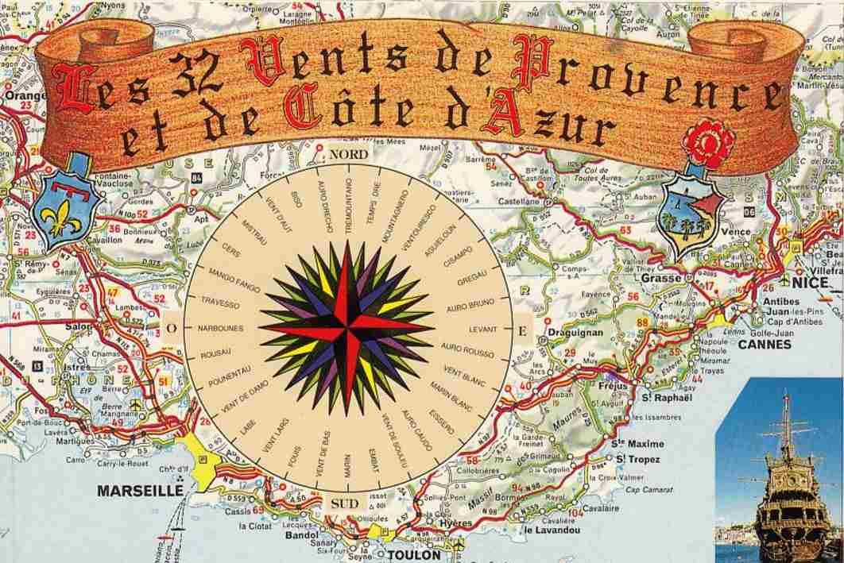
Vent de Soulet...lou vènt-dou-soulèu...vent du soleil...
le sirocco du midi...lou miejour-esseiro

Slide 17
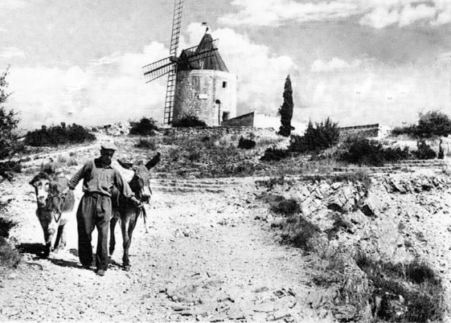
En bas...L' embat...le vènt d' en bas...la brise du Sud

Slide 18
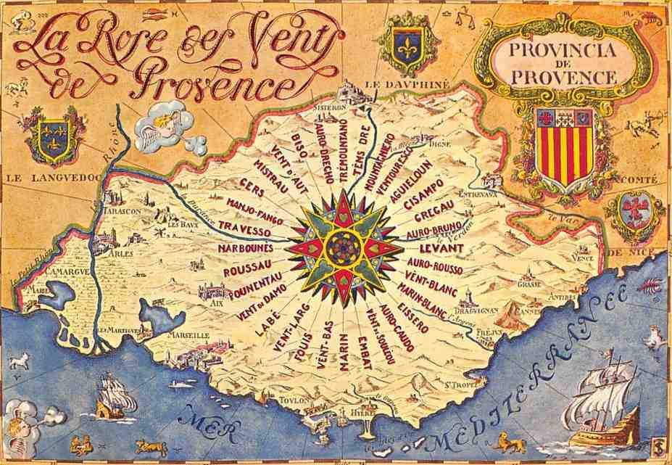
Marin miejour...le vent du Sud ou vent marin

Slide 19
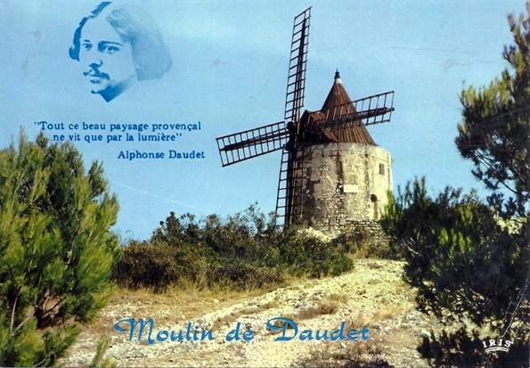
Vent de bas...lou vent-de-bas...vent d' en-bas

Slide 20
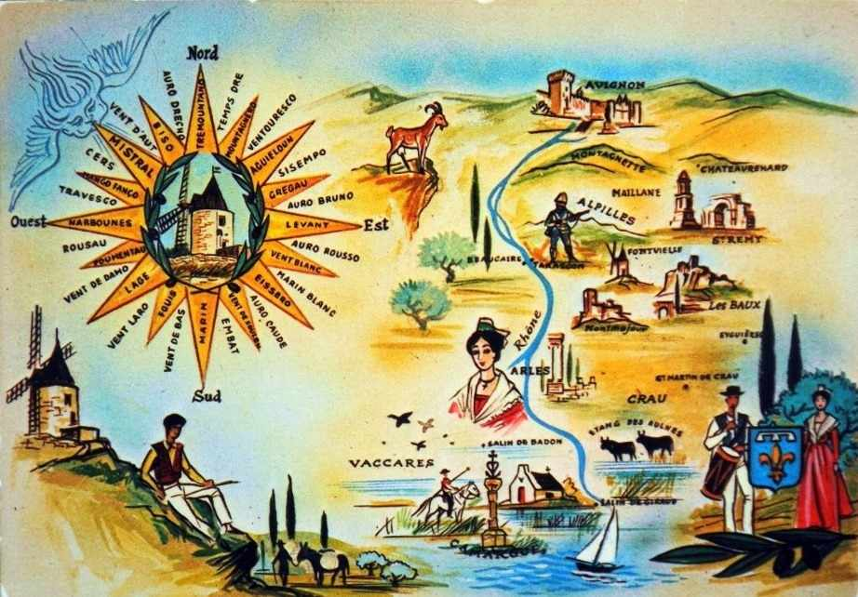
Foui...lou miejour-labé...le labech du sud...
Le vent de Foix

Slide 21
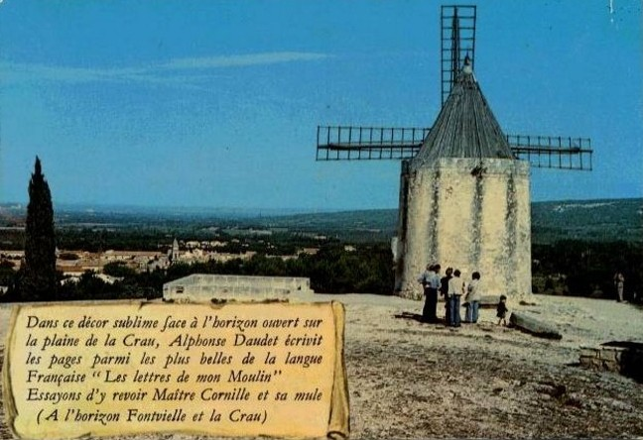
Vent larg (du large)...la lagarde

Slide 22
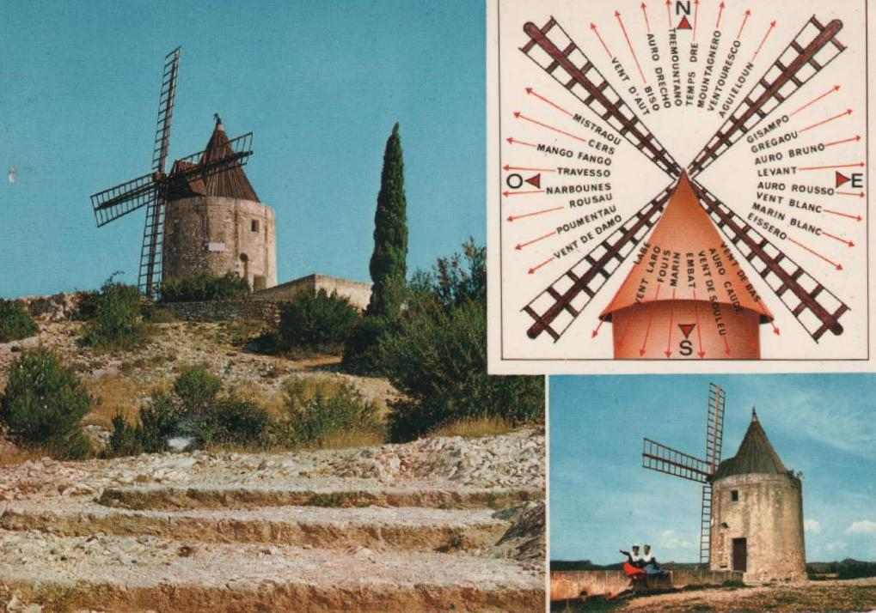
Labé...le labech...lou garbin (arabe garb=couchant)
...le vent de lybie (le libeccio)

Slide 23
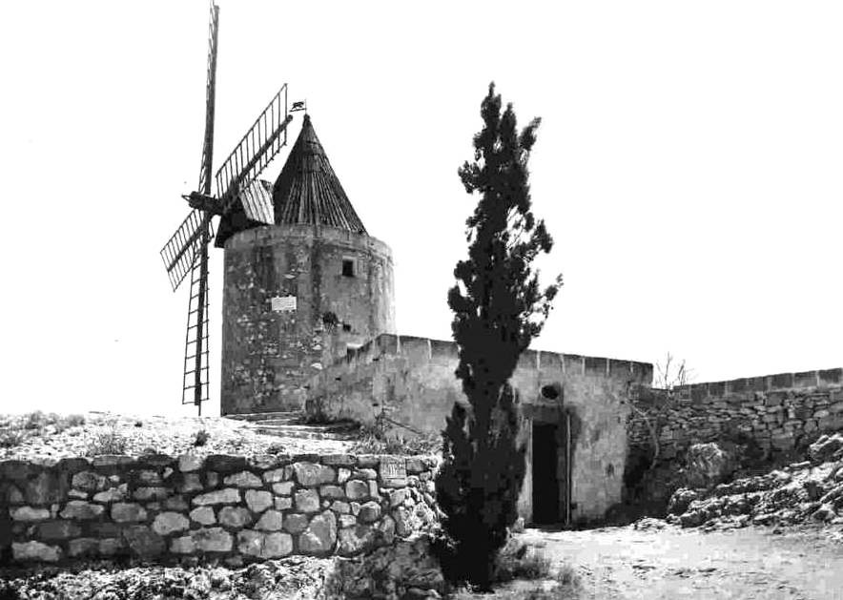
Vent Damo...lou vènt des damo…
le vent des dames...le zéphir

Slide 24
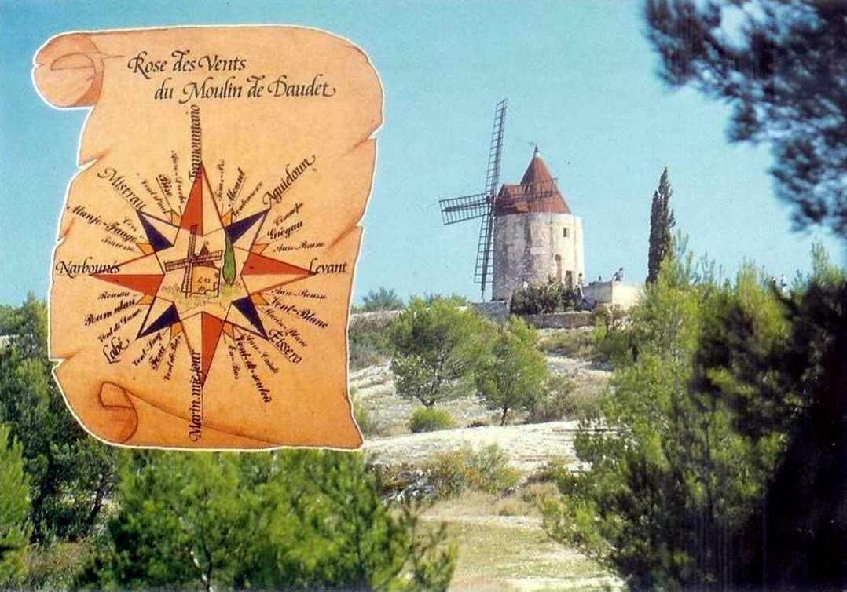
Pounentau...le vent du ponant…
lou pounentau-l'abé…Le ponant labech

Slide 25
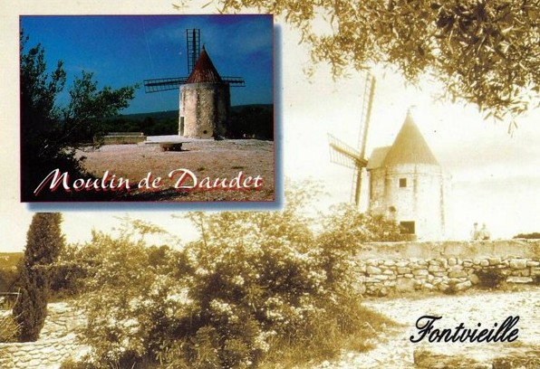
Rousau...le vent du rhône

Slide 26
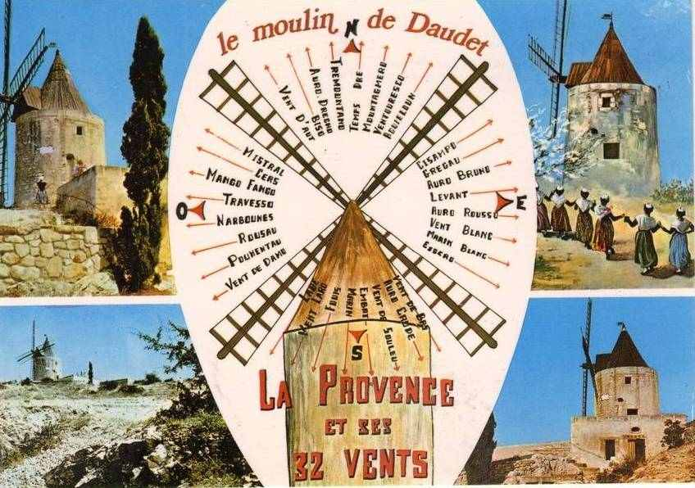
Narbounès...lou pounènt...l' arbounès…
Le vent de Narbonne

Slide 27
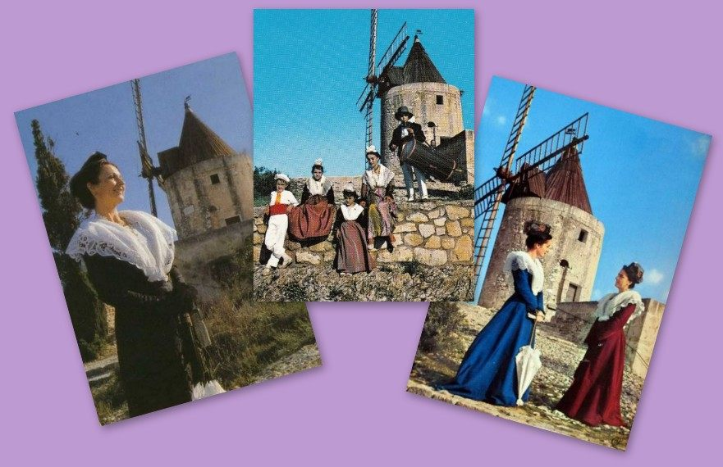
Travesso...la traversière

Slide 28
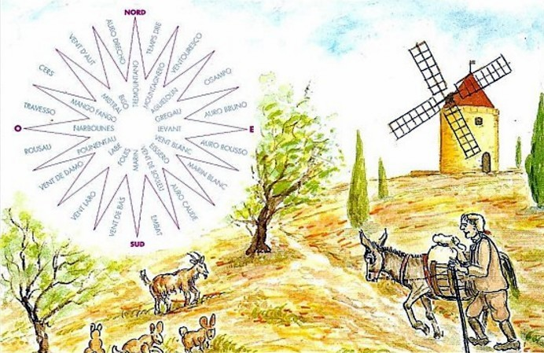
Manjo-Fango...lou pounènt-mistrau…
mistral du ponant...Le mange-boue

Slide 29
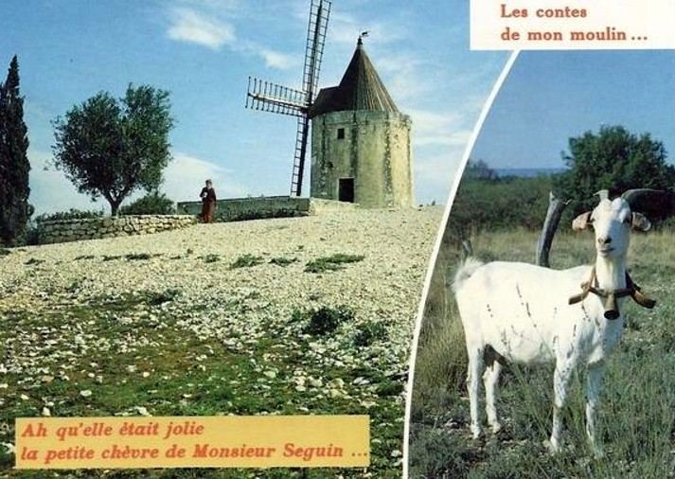
Cers...le cers

Slide 30

Mistrau...le mistral…lou vènt-terrau…
le vent terrien

Slide 31
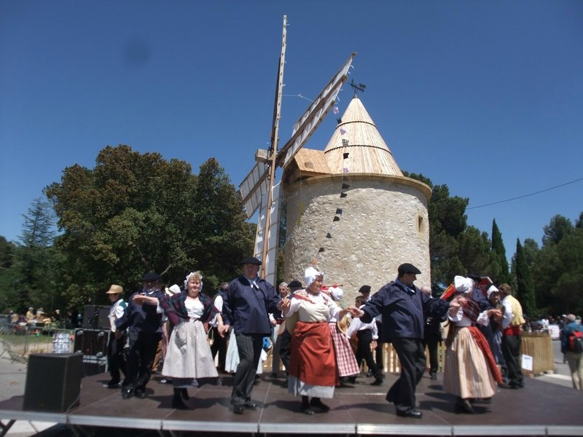
Vent-d' aut...le vent d' en-haut (du nord)

Slide 32
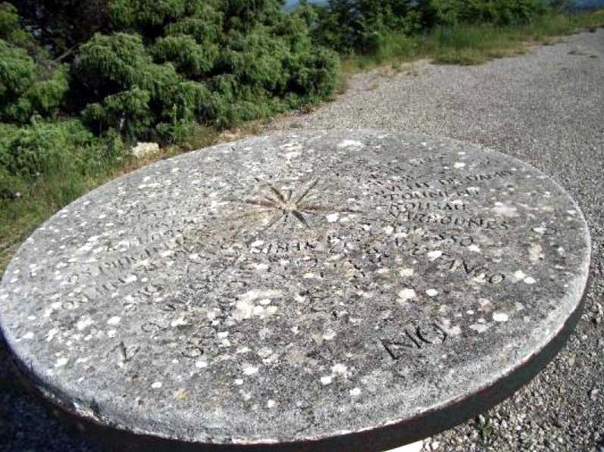
La table des 32 vents à Monfuron 04
Biso...la bise...La tramontane-mistral

Slide 33
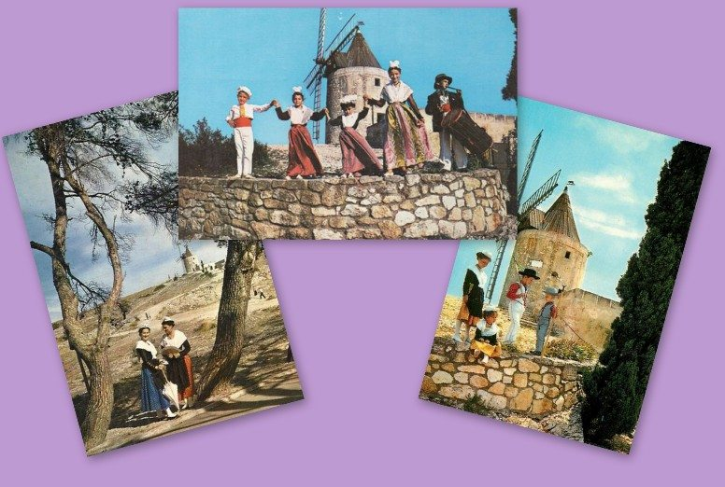
Auro-Drecho...La bise droite...l' auro-d'aut …
La bise d'en-haut

Slide 34


Bon vent
à
toutes et tous

